Slide 1

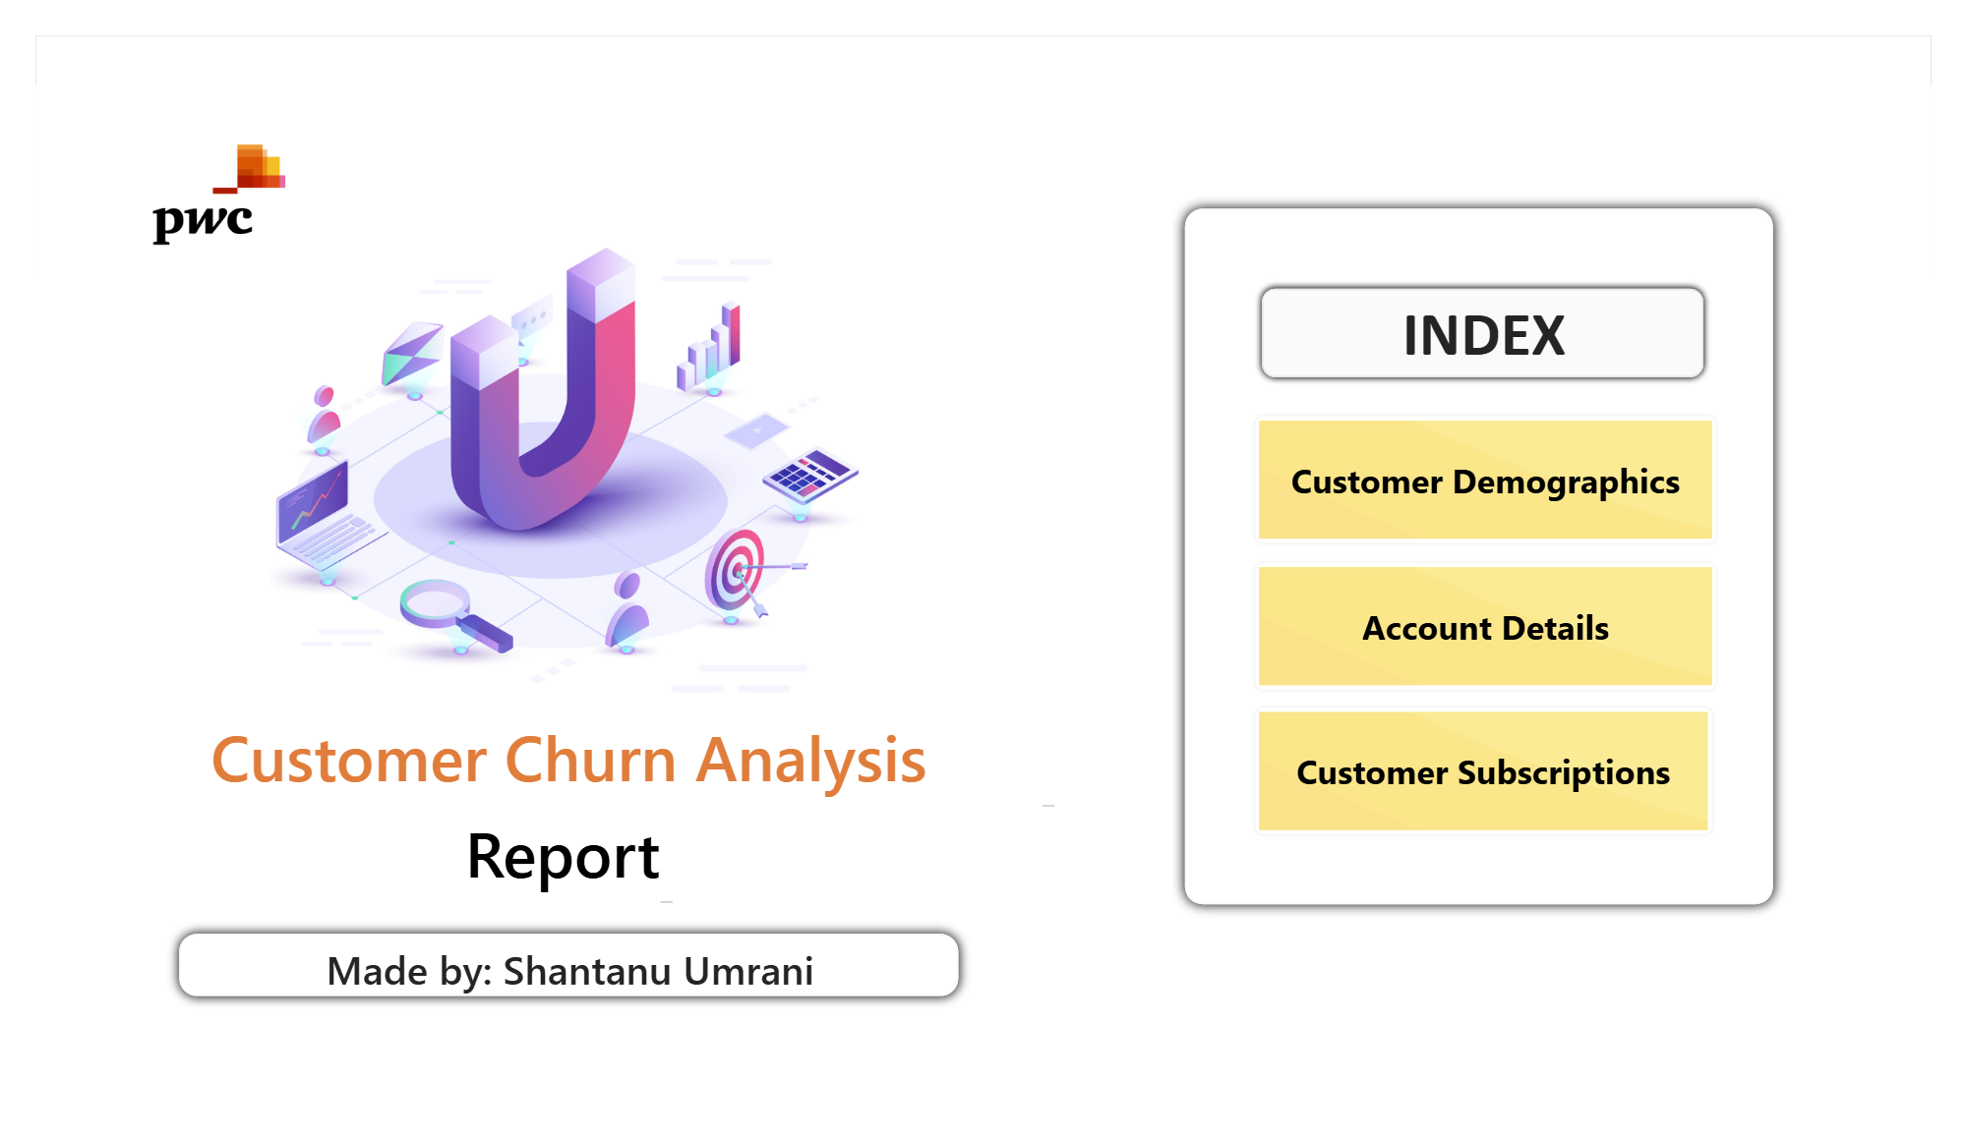
Analyse et de prédiction du churn client dans le secteur des télécommunications
Réalisé par :
Aicha BIBI
Année universitaire 2024-2025

Slide 2







Introduction
Définition du Churn Client
Le churn client désigne la perte d'un client ou d'un abonné qui cesse d'utiliser les services d'une entreprise.
Qu'est-ce que le Churn Client ?
Secteur très concurrentiel avec un taux de churn annuel de 15 à 25 %, en raison de la facilité pour les clients de changer de fournisseur.
Exemple dans l'industrie des télécommunications
Difficile pour les entreprises de personnaliser la rétention pour chaque client en raison des coûts élevés.
Le défi de la fidélisation
En identifiant à l'avance les clients à risque, l'entreprise peut cibler ses efforts de rétention de manière stratégique pour réduire les pertes.
L'importance de la prédiction
2

Slide 3





Les étapes
Modèles ML
Streamlit
01
02
03
04
Aperçu des données.
Analyse exploratoire.
Traitement des données.
Modélisation et prédiction.
3

Slide 4

Aperçu des données

Slide 5
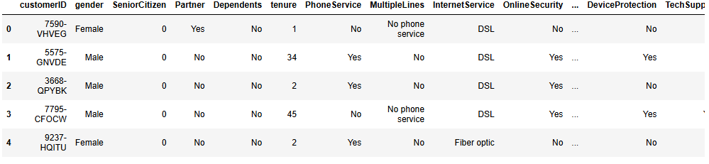
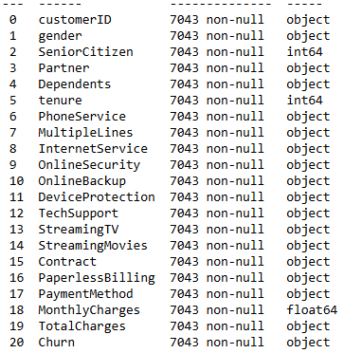
Aperçu des données
Présentation des données
Chaque ligne représente un client, et chaque colonne contient les attributs du client décrits dans la colonne "Méta-données".
Données utilisées pour analyser le Churn Client :
Historique du Churn;
Services souscrits;
Informations du compte;
Données démographiques.
5

Slide 6
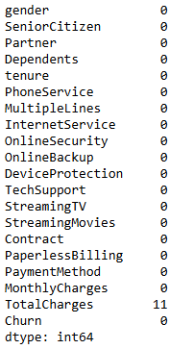
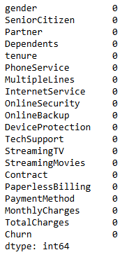
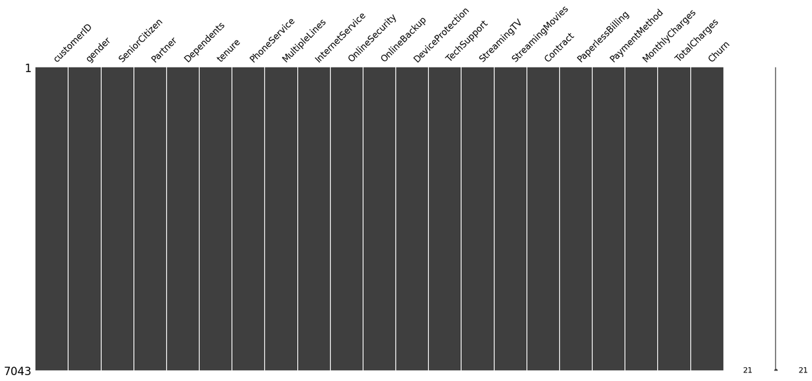


Aperçu des données
Détection & Nettoyage
msno.matrix(df);
En utilisant cette matrice, nous pouvons rapidement identifier le schéma des valeurs manquantes dans le jeu de données.
D’après la visualisation ci-dessus, nous pouvons observer qu’aucun schéma particulier ne se démarque. En fait, il n’y a aucune donnée manquante.
Pour résoudre le problème des valeurs manquantes dans la colonne TotalCharges, j'ai décidé de les remplir avec la moyenne des valeurs de TotalCharges.
df.fillna(df["TotalCharges"].mean())
df.isnull().sum()
6

Slide 7

Analyse exploratoire

Slide 8
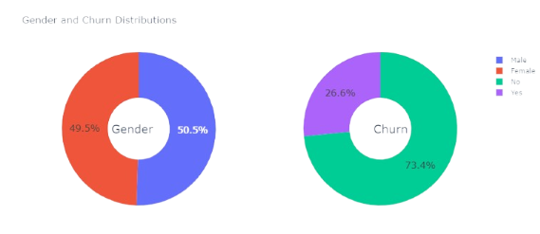
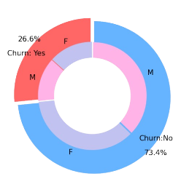
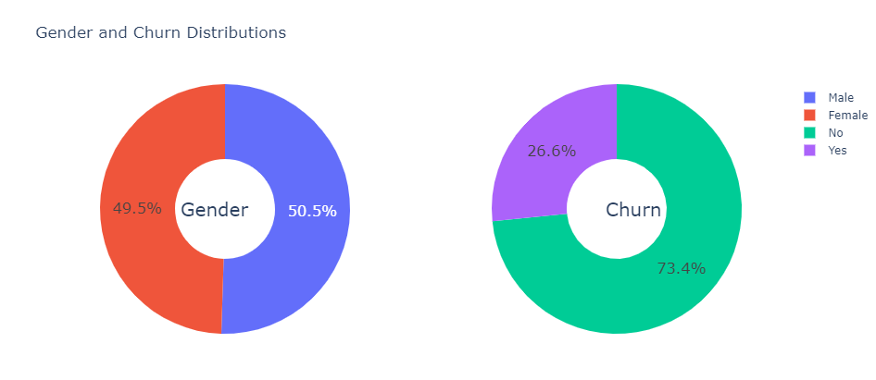
Analyse exploratoire
Répartition par Genre
Churn distribution en fct du genre
Répartition du genre.
Les clients sont composés de 49,5 % de femmes et de 50,5 % d'hommes.
Il y a une différence négligeable dans le nombre de clients qui ont changé de fournisseur de services.
8
Notes:
Les deux genres ont agi de manière similaire en ce qui concerne leur migration vers un autre fournisseur/entreprise.
26,6 % des clients ont changé de fournisseur.

Slide 9
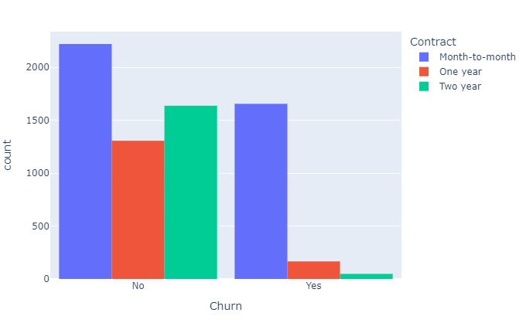
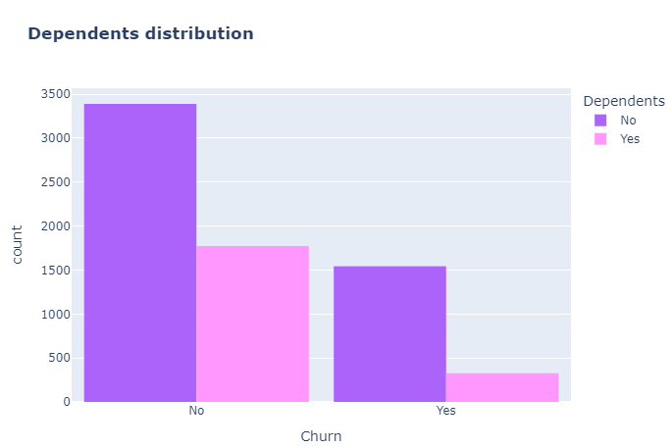
Analyse exploratoire
Répartition par Contrat & Dépendance
Répartition des contrats clients
Répartition des personnes à charge
La majorité des clients ayant un contrat à court terme sont plus susceptibles de partir, tandis que la probabilité de départ diminue pour les contrats de plus longue durée.
Les clients sans personnes à charge (dépendants) sont plus susceptibles de partir (churn).
9

Slide 10
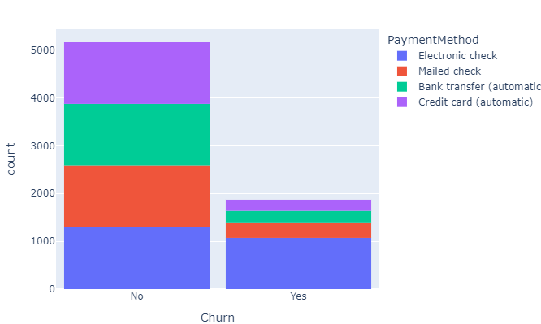
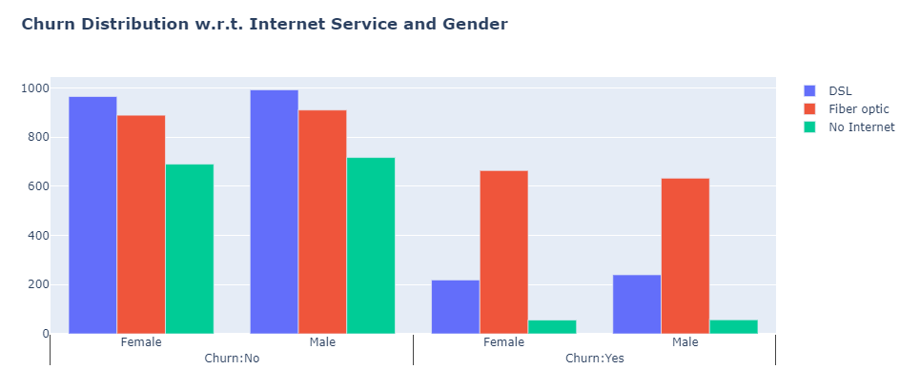
Analyse exploratoire
Répartition par Paiement et Services
Répartition selon les méthodes de paiement des clients
Répartition selon le service Internet et le genre
Les principaux clients qui sont partis utilisaient Electronic Check comme méthode de paiement.
Les clients ayant opté pour le transfert automatique ou le chèque postal comme méthode de paiement étaient moins susceptibles de partir.
Les clients utilisant la fibre optique sont nombreux mais présentent un taux de churn élevé, suggérant une possible insatisfaction.
En revanche, les clients avec un service DSL sont majoritaires et quittent moins souvent le service.
10
Notes:
Beaucoup de clients choisissent le service Fiber optic et il est également évident que les clients utilisant la fibre optique ont un taux de churn élevé, ce qui pourrait suggérer une insatisfaction vis-à-vis de ce type de service Internet.
Les clients ayant un service DSL sont majoritaires et ont un taux de churn inférieur par rapport à ceux utilisant la fibre optique.

Slide 11
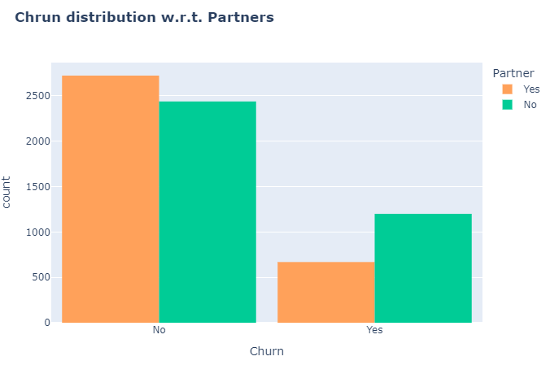
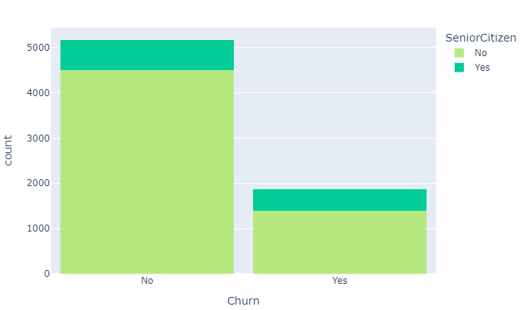
Analyse exploratoire
Répartition par Partenariat & Age
Répartition du churn par rapport aux partenaires
Répartition des personnes âgées
Les clients qui n'ont pas de partenaire sont plus susceptibles de partir (churn).
La proportion des personnes âgées est très faible et la majorité partent.
11
Notes:
Il peut être observé que la proportion de **senior citizens** (personnes âgées) est très faible.
La majorité des **senior citizens** partent (ont un taux de churn élevé).

Slide 12
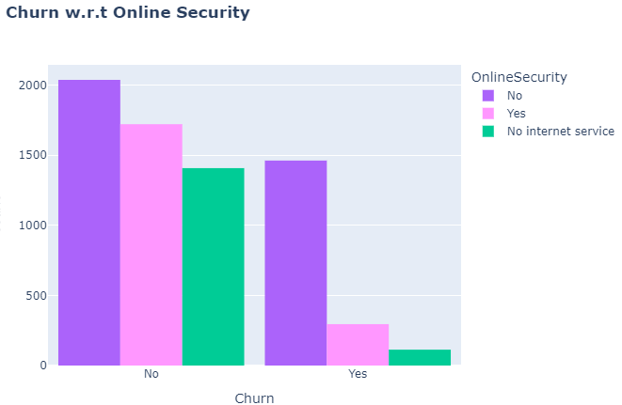
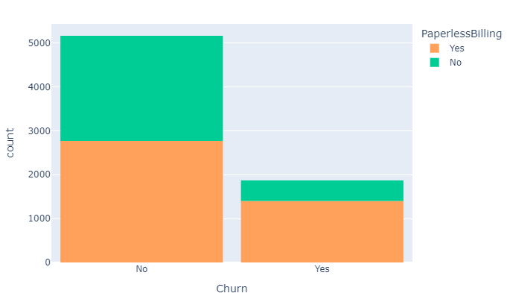
Analyse exploratoire
Répartition par Sécurité & Facturation
Churn par rapport à la sécurité en ligne
Churn par rapport à la facturation sans papier
La plupart des clients partent en l'absence de sécurité en ligne.
Les clients avec facturation sans papier sont plus susceptibles de partir.
12
Notes:
Il peut être observé que la proportion de **senior citizens** (personnes âgées) est très faible.
La majorité des **senior citizens** partent (ont un taux de churn élevé).

Slide 13
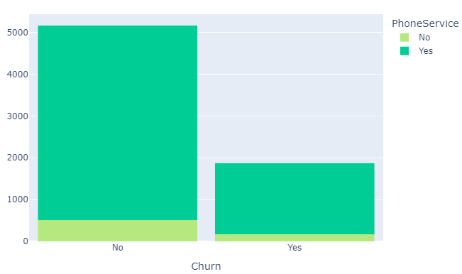
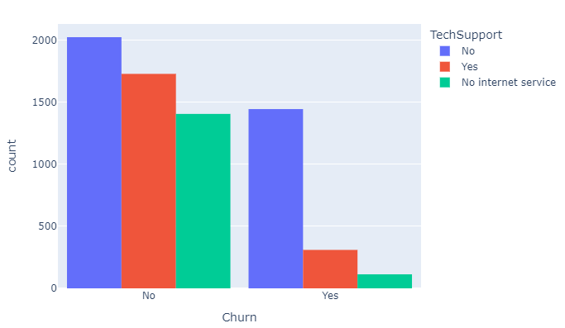
Analyse exploratoire
Répartition par supports & Services téléphoniques
Churn par rapport au support technique
Churn par rapport au service téléphonique
Les clients sans support technique sont plus susceptibles de partir.
Une très petite fraction de clients n'a pas de service téléphonique, et parmi ceux-ci, un tiers des clients sont plus susceptibles de partir.
13
Notes:
Il peut être observé que la proportion de **senior citizens** (personnes âgées) est très faible.
La majorité des **senior citizens** partent (ont un taux de churn élevé).

Slide 14
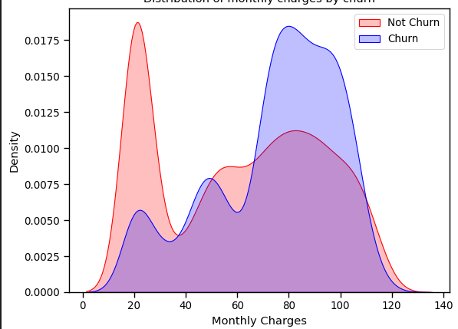
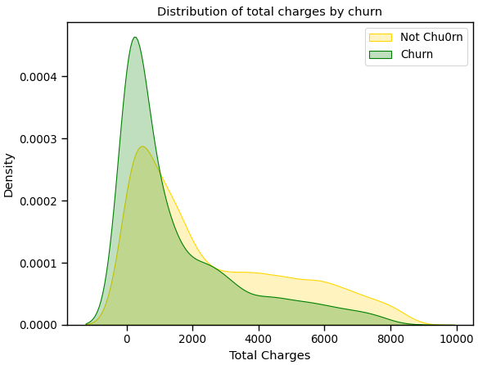
Analyse exploratoire
La répartition selon les charges
Les clients avec des frais totals plus élevés sont également plus susceptibles de partir.
Les clients avec des frais mensuels plus élevés sont plus susceptibles de partir.
14

Slide 15

Traitement des données

Slide 16
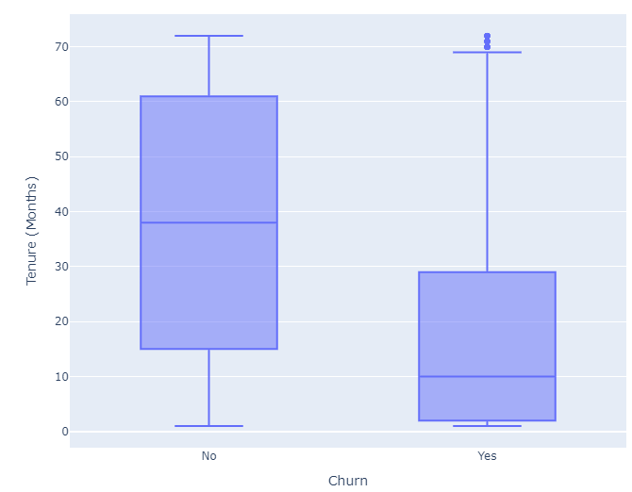
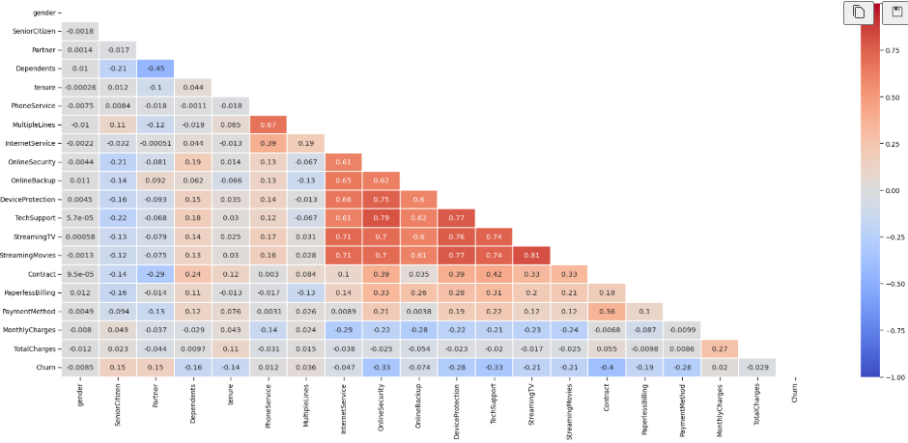
Traitement des données
Le traitement par ancienneté & corrélation
Le type de contrat a un impact significatif sur le churn;
L'ancienneté du client est un facteur important de fidélisation;
Les services additionnels (sécu & support) contribuent à réduire le churn;
La facturation sans papier est associée à un risque de churn plus élevé.
Les nouveaux clients sont plus susceptibles de partir (churn).
16

Slide 17
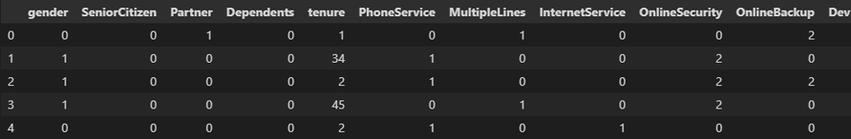

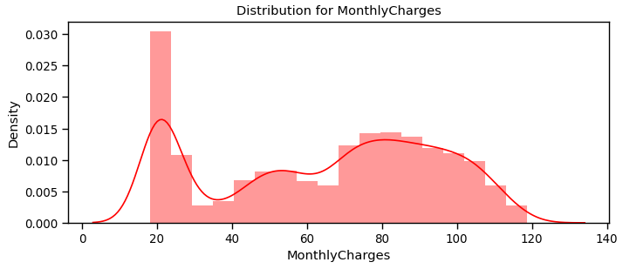
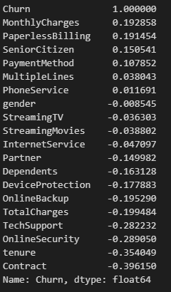
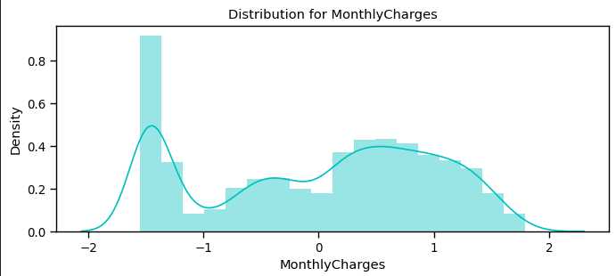
Traitement des données
Data preprocessing
01
Diviser les données en ensembles d'entraînement (train) et de test.
02
Étant donné que les caractéristiques numériques sont réparties sur différentes plages de valeurs, je vais utiliser StandardScaler pour les mettre à l'échelle et les ramener à la même plage.
17

Slide 18

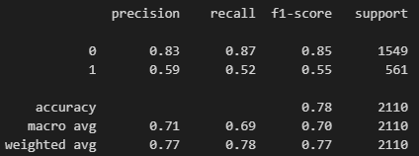
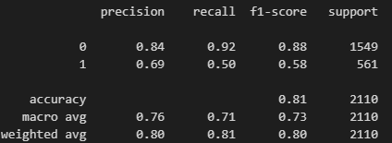
Traitement des données
Prédiction et évaluation
KNN
SVC
0.7753554502369668
0.8075829383886256
18

Slide 19

Prédiction & EVAL ML
01 | Random Forest
02 | Logistic Regression
03 | Gradient Boosting Classifier
04 | Classificateur par vote
19

Slide 20
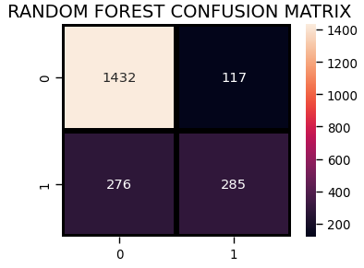
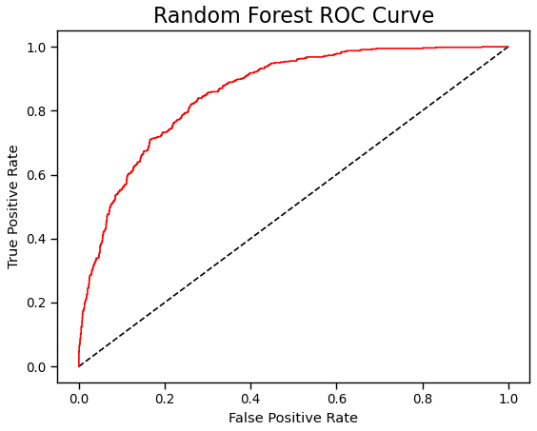

Prédiction & EVAL ML
RANDOM FOREST
20

Slide 21
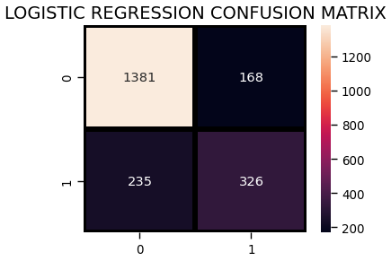


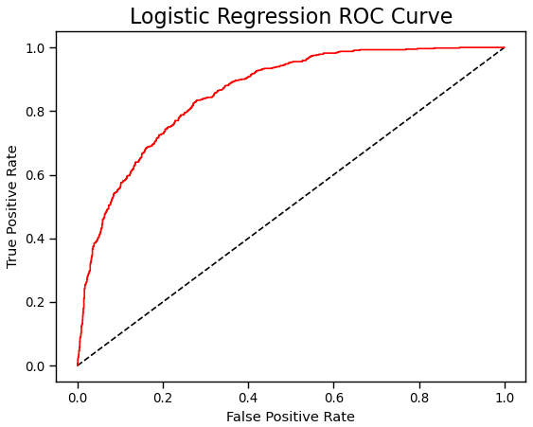
Prédiction & EVAL ML
Logistic Regression
21

Slide 22
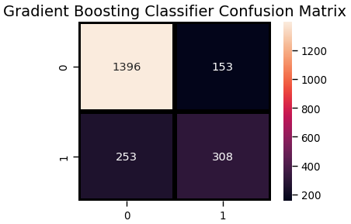

Prédiction & EVAL ML
Gradient Boosting Classifier
22

Slide 23
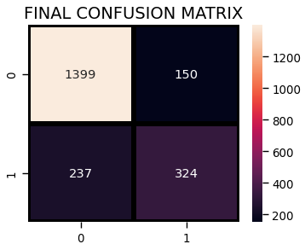

Prédiction & EVAL ML
Classificateur par vote
Prédire maintenant le modèle final basé sur la majorité des votes la plus élevée et vérifier son score.
L'algorithme a correctement classé 1400 non-churn et 324 churn.
23

Slide 24
Conclusion
Pour réduire le churn des clients, il est essentiel pour une entreprise d'identifier les clients à risque et d'améliorer leur satisfaction. L'optimisation du service client et la fidélisation à travers des expériences personnalisées sont des leviers clés. De plus, analyser les raisons du départ des anciens clients permet d'adopter une approche proactive pour minimiser le churn à l’avenir.

Slide 25

Merci pour votre attention
25

